Slide 1
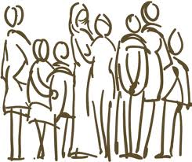
GÁLATAS
Paulo e as comunidades cristãs na Galácia

Slide 2

SUMÁRIO
A quem a carta é dirigida?
Motivos para a carta
Os adversários

Slide 3
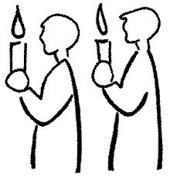
A QUEM É
DIRIGIDA A
CARTA?

Slide 4

A QUEM É DIRIGIDA A CARTA?
A carta é dirigida
“às igrejas da Galácia”

Slide 5

A quem é dirigida a carta?
O plural “igrejas” permite-nos pensar em dois ou preferencialmente mais de três grupos cristãos.
Era uma carta circular, de obrigatória leitura pública.
As comunidades estavam ligadas entre si: tinham tanto em comum que a carta servia para todas.

Slide 6
A quem é dirigida a carta?
Num mesmo tempo recebem Paulo: “E vós sabeis que vos preguei o evangelho a primeira vez por causa de uma enfermidade física. E, posto que a minha enfermidade na carne vos foi uma tentação, contudo, não me revelastes desprezo nem desgosto; antes, me recebestes como anjo de Deus, como o próprio Cristo Jesus. Que é feito, pois, da vossa exultação? Pois vos dou testemunho de que, se possível fora, teríeis arrancado os próprios olhos para mos dar”.
Num mesmo tempo deixam-se seduzir por outro evangelho: “Admira-me que estejais passando tão depressa daquele que vos chamou na graça de Cristo para outro evangelho”; “Ó gálatas insensatos! Quem vos fascinou a vós outros, ante cujos olhos foi Jesus Cristo exposto como crucificado?”

Slide 7
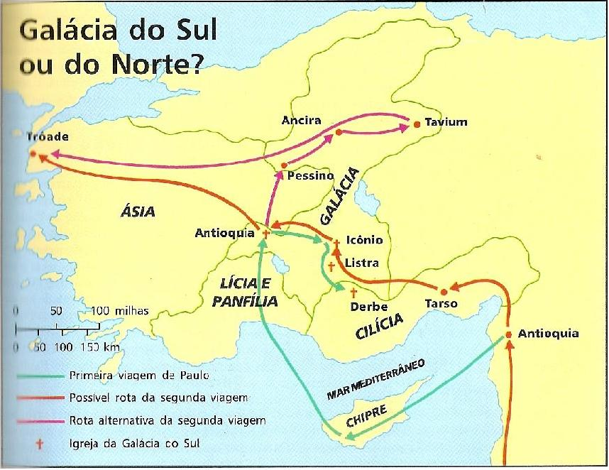
A quem é dirigida a carta?
Galácia do Norte
Galácia do Sul

Slide 8
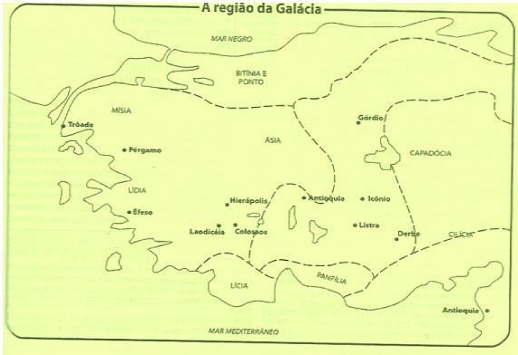
A quem é dirigida a carta?
Galácia do Norte

Slide 9
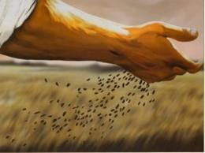
A quem é dirigida a carta?
Galácia do Sul

Slide 10
Conclusão:

Slide 11

MOTIVOS
PARA A
CARTA

Slide 12
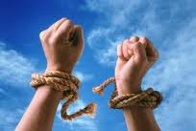
MotivoS para a carta
As pessoas acolheram a mensagem do evangelho, e se afastaram dela:
“Sois assim insensatos que, tendo começado no Espírito, estejais, agora, vos aperfeiçoando na carne? Terá sido em vão que tantas coisas sofrestes? Se, na verdade, foram em vão”.
“Sede qual eu sou; pois também eu sou como vós. Irmãos, assim vos suplico. Em nada me ofendestes. E vós sabeis que vos preguei o evangelho a primeira vez por causa de uma enfermidade física. E, posto que a minha enfermidade na carne vos foi uma tentação, contudo, não me revelastes desprezo nem desgosto; antes, me recebestes como anjo de Deus, como o próprio Cristo Jesus. Que é feito, pois, da vossa exultação? Pois vos dou testemunho de que, se possível fora, teríeis arrancado os próprios olhos para mos dar. Tornei-me, porventura, vosso inimigo, por vos dizer a verdade?”

Slide 13
MotivoS para a carta
Como Paulo caracteriza as atividades daquelas pessoas que provocavam distúrbios?

Slide 14
MotivoS para a carta
Como Paulo caracteriza as atividades daquelas pessoas que provocavam distúrbios?
o qual não é outro, senão que há alguns que vos perturbam e querem perverter o evangelho de Cristo.
Vós corríeis bem; quem vos impediu de continuardes a obedecer à verdade?
Esta persuasão não vem daquele que vos chama.
Os que vos obsequiam não o fazem sinceramente, mas querem afastar-vos de mim, para que o vosso zelo seja em favor deles.
Tomara até se mutilassem os que vos incitam à rebeldia.

Slide 15
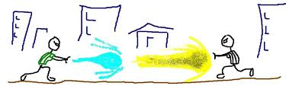
MOTIVOS PARA CARTA
De um lado: as igrejas estão a ponto de se bandearem definitivamente para o lados dos falsos mestres; os líderes deixados por Paulo já estão sem sustento.
De outro: havia uma minoria que prevalecia com vínculo com Paulo.
Resultado: igrejas divididas!

Slide 16
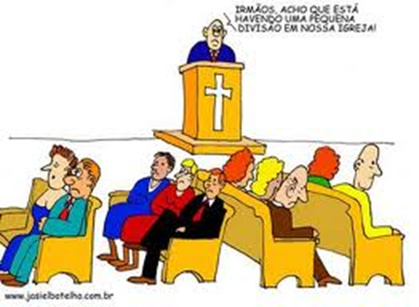
OS ADVERSÁRIOS

Slide 17
OS ADVESÁRIOS
Eles vinham de fora.
Sentiam-se enviados para realizar uma missão consecutiva, corretiva, nos lugares em que Paulo autuou antes deles.
Definimo-los mais precisamente como “judaístas” ou “judaizantes”.
Não devemos relacionar diretamente os “judaizantes” com o Judaísmo. São judeus convertidos ao Cristianismo, que querem permanecer com práticas e doutrinas judaicas.

Slide 18
OS ADVERSÁRIOS
Que intenções dos judaizantes a carta permite perceber?

Slide 19
OS ADVERSÁRIOS
Os judaizantes solapam a autoridade de Paulo enquanto apóstolo de Jesus Cristo.
Tornavam obscura a relação de Paulo com os primeiros apóstolos e cristãos de Jerusalém.
Segundo eles, Paulo era ávido de receber agrados e não era sincero em sua pregação.
O pregador somente era atacado com o intuito de destruir a sua pregação.

Slide 20
OS ADVERSÁRIOS
Os judaizantes combatiam ferrenhamente a liberdade frente à lei trazida pelo evangelho.
Eles queriam introduzir “apenas” alguns pontos da Lei.
Exigência central era a circuncisão.
Observância de festas judaicas, especialmente, o sábado.
Mandamentos judaicos em relação à comida.

Slide 21
OS ADVERSÁRIOS
Os judaizantes condenavam Paulo à partir das deficiências morais e éticas do Gálatas.
A falta de moral e de ética era um problema social em Roma.
Várias seitas com propósito de reforma social.
As consequências éticas da mensagem de Paulo sobre a lei do evangelho era ponto de crítica.

